Slide 1
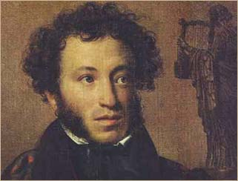
«Сказка ложь, да в ней намек
Добрым молодцам урок»
А.С. Пушкин
Андриянова Елена Викторовна
Учитель начальных классов
МБОУ гимназии №1
Г. Липецка

Slide 2
«Сказка о рыбаке и рыбке» – написана 14 октября 1833 года.
Впервые напечатана в 1835 году в журнале «Библиотека для чтения».

Slide 3
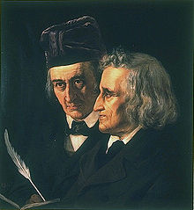
Сюжет сказки
Считается, что сюжет сказки основан на сказке «О рыбаке и его жене» из сборника братьев Гримм , с которой имеет очень близкие совпадения, а также перекликается с русской народной сказкой«Жадная старуха» (где вместо рыбки выступает волшебное дерево)

Slide 4
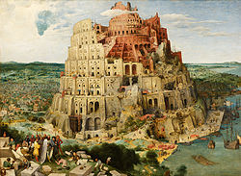
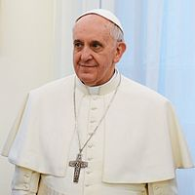
В конце сказки братьев Гримм старуха хочет стать римским папой. В первой рукописной редакции сказки у Пушкина старуха сидела на Вавилонской башне, а на ней была папская тиара.

Slide 5
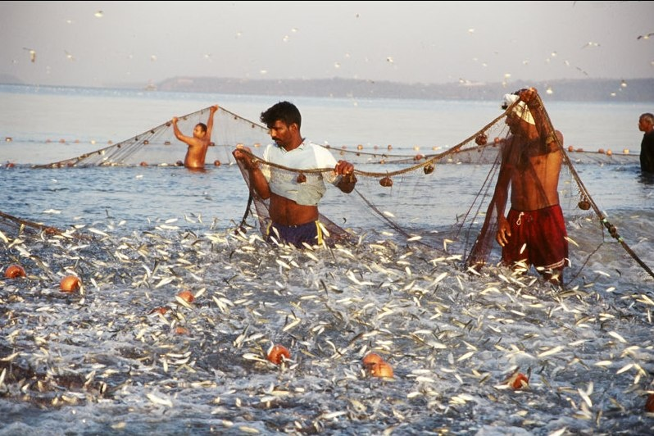
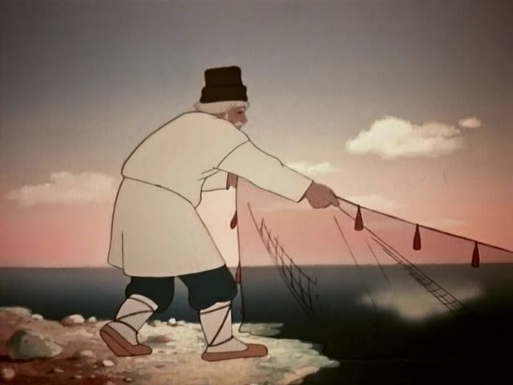
Невод- большая рыболовная сеть

Slide 6
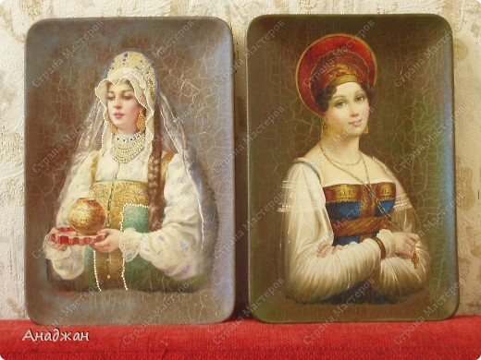
Столбовая дворянка —особо почетная дворянка древнего рода

Slide 7
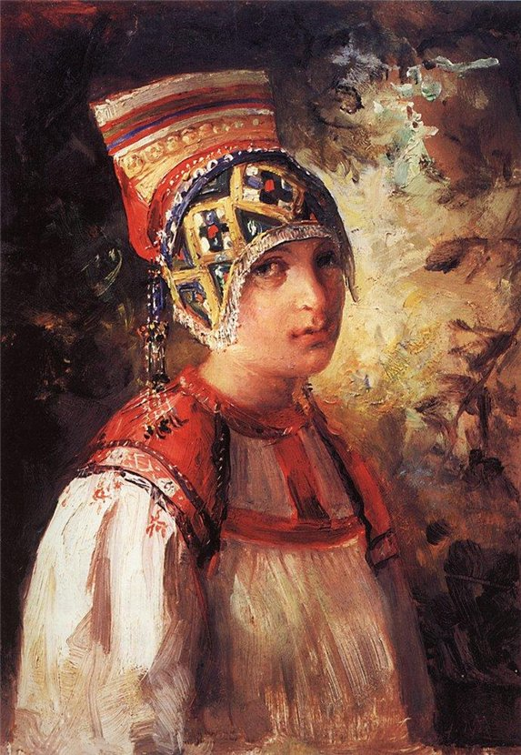
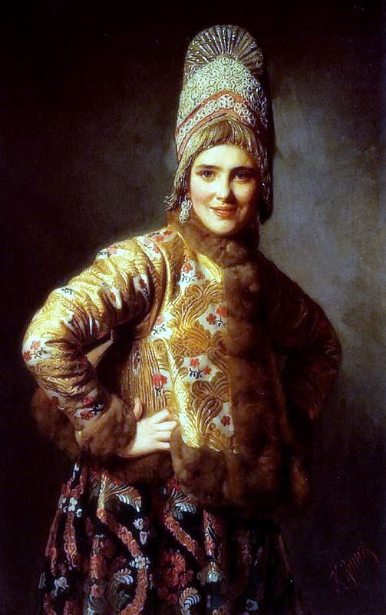
Кичка —праздничный головной убор
Душегрейка — женская теплая кофта без рукавов

Slide 8
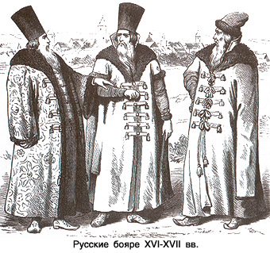
Бояре - богатые земледельцы
Была на посылках -прислуживала
Перечить - возражать, спорить
Простофиля - глупый человек
Невежа - грубый, невежливый человек
Откуп - плата за что-то

Slide 9
Диагностическое задание
Кто герой?
А) – Дурачина ты, простофиля! –
Б) – Добро! Будет старуха царицей! –
В) – Ни ступить, ни молвить не умеешь! –

Slide 10
«Сказка ложь, да в ней намек
Добрым молодцам – урок»
А.С. Пушкин

Slide 12
Источники
skaz-pushkina.ru›О рыбаке и рыбке
http://bredenvtomske.ru/seti/
http://stranamasterov.ru/node/
http://gotovim-doma.ru/forum/v…
ru.wikipedia.org›wiki/Сказка_о_рыбаке_и_ рыбке

